Slide 1
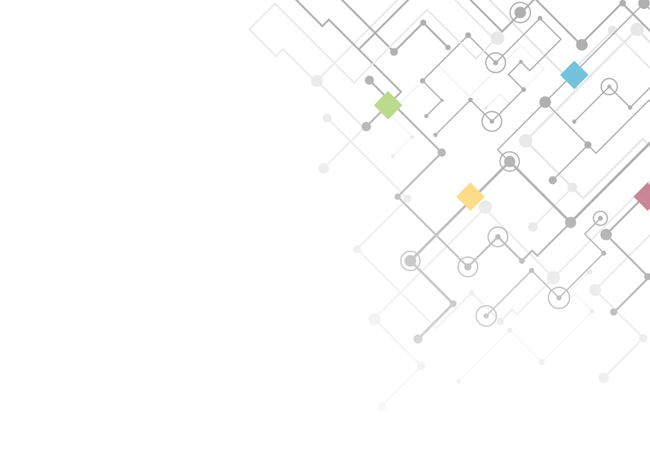
Esami di Stato
conclusivi del II ciclo
OM 22 marzo 2024, n. 55

Slide 2
Esame di Stato
L’Esame di Stato conclusivo del secondo ciclo di istruzione si svolge secondo le disposizioni normative vigenti (capo III del decreto legislativo 62 del 13 aprile 2017), tranne che per il requisito di ammissione concernente la partecipazione ai PCTO.
In questa presentazione si esamineranno gli aspetti salienti correlati all’esame, evidenziando alcuni punti particolarmente significativi contenuti nella recente ordinanza 55/2024.

Slide 3
Ammissione - candidati interni
Art. 3 - sono richiesti:
frequenza per almeno tre quarti del monte ore annuale
personalizzato
votazione non inferiore a sei decimi in ciascuna disciplina e voto di comportamento non inferiore a sei decimi (c’è la possibilità di ammettere, con provvedimento motivato, nel caso di una insufficienza in una sola disciplina).
partecipazione alle prove INVALSI (la normativa non prevede connessioni fra i risultati delle prove INVALSI e gli esiti dell’esame di Stato).
L’unica deroga riguarda i percorsi per le competenze trasversali e per l’orientamento (PCTO), il cui svolgimento non è requisito di ammissione all’Esame.

Slide 4
Documento del Consiglio di classe
Il documento del Consiglio di classe mantiene il suo pieno significato, che è quello di fornire ogni elemento che il consiglio di classe ritenga utile e significativo ai fini dello svolgimento dell’esame comprese le indicazioni su Educazione civica e sull’eventuale insegnamento CLIL

Slide 5
Credito scolastico
Il credito scolastico viene attribuito fino a un massimo di quaranta punti, di cui dodici per il terzultimo anno, tredici per il penultimo anno e quindici per l’ultimo anno.

Slide 6
Commissioni
Le commissioni, una ogni due classi, sono presiedute da un presidente esterno all’istituzione scolastica e composte da tre membri esterni e, per ciascuna delle due classi abbinate, da tre membri interni appartenenti all’istituzione scolastica sede di esame. Le commissioni d’esame sono articolate in due commissioni/classi.
Particolare cura va posta nella scelta dei commissari interni (art. 12):
i commissari sono designati tra i docenti appartenenti al consiglio di classe, titolari dell’insegnamento
nel rispetto dell’equilibrio tra le discipline
Non sono designabili commissari per la disciplina Educazione civica, stante la natura trasversale dell’insegnamento

Slide 7
Le commissioni
Art. 12: Presso le istituzioni scolastiche statali e paritarie sede di esame di Stato sono costituite commissioni d’esame, una ogni due classi, presiedute da un presidente esterno all’istituzione scolastica e composte da tre membri esterni e, per ciascuna delle due classi abbinate, da tre membri interni appartenenti all’istituzione scolastica sede di esame. Le commissioni d’esame sono articolate in due commissioni/classi.

Slide 8
Prove d’esame e punteggi
Le prove scritte sono di carattere nazionale
I punteggi massimi degli scritti e del colloquio sono quelli previsti dal d. lgs. 62/2017:
prima prova scritta di lingua italiana o della diversa lingua nella quale si svolge l’insegnamento 20 punti
seconda prova scritta specifica per ciascun percorso di studi 20 punti
colloquio 20 punti

Slide 9
Calendario delle prove d’esame
Il calendario delle prove d’esame (ordinaria) è il seguente:
- prima prova scritta: mercoledì 18 giugno 2024
seconda prova in forma scritta, grafica o scritto-grafica, pratica, compositivo/esecutiva, musicale e coreutica: giovedì 19 giugno 2025.
La durata della prima e della seconda prova scritta è di 6 ore

Slide 10
Prima prova scritta
La prima prova scritta:
Tracce elaborate nel rispetto del quadro di riferimento allegato al d.m. 21 novembre 2019, n. 1095
sette tracce
tre diverse tipologie:
A - analisi e interpretazione di un testo letterario italiano (due tracce)
B - analisi e produzione di un testo argomentativo (tre tracce)
C - riflessione critica di carattere espositivo-argomenta-tivo su tematiche di attualità (due tracce)
una traccia di tipologia B è obbligatoriamente di ambito storico

Slide 11
Correzione e valutazione prove scritte
La commissione/classe è tenuta a iniziare la correzione e valutazione delle prove scritte al termine della seconda prova, dedicando un numero di giorni congruo rispetto al numero dei candidati da esaminare. Art 21 c. 1
Le commissioni possono procedere alla correzione delle prove scritte operando per aree disciplinari. Art 21 c. 4
Nei Quadri di riferimento sono presenti Griglie di valutazione con indicatori; ad ogni indicatore è assegnato un punteggio massimo (ATTENZIONE AL RISPETTO DELLA PESATURA DEI PUNTEGGI NEI QDR)
La commissione deve declinare gli indicatori in descrittori costruendo gli strumenti di valutazione delle prove.

Slide 12
Approfondimento: Griglia di valutazione
prima prova scritta (QdR all d.m. 1095/2019)
La griglia di valutazione della prima prova scritta prevede due tipologie di indicatori:
1) Indicatori da applicare a tutti i tipi di traccia
2) Indicatori specifici per ogni tipologia (A-B-C)
La commissione assegnerà un massimo di 60 punti agli indicatori sub 1) e un massimo di 40 punti agli indicatori sub 2)
La commissione, quindi, sarà chiamata a:
declinare gli indicatori in descrittori di livello
attribuire un peso quantitativo a ciascun indicatore (rispettando il rapporto 60/40)
attribuire un intervallo di punti a ciascun livello
riportare il punteggio a ventesimi (dividendo per 5 il totale ottenuto).

Slide 13
Approfondimento: Griglia di valutazione
seconda prova
Le griglie di valutazione contenute nei QdR adottati con il d.m. 769/2018 sono specifiche per ogni indirizzo, articolazione, opzione di licei, tecnici, professionali previgente ordinamento (IdA).
Le griglie di valutazione contenute nei QdR adottati con il d.m. 164/2022 si riferiscono a ciascuno degli 11 indirizzi di istruzione professionale di nuovo ordinamento, e sono trasversali a tutti i percorsi declinati dalle scuole all’interno dell’indirizzo.
In esse sono definiti gli indicatori (in media 4-5 per ogni QdR), che costituiscono le dimensioni valutative collegate agli obiettivi della prova.
Le Commissioni declineranno gli indicatori in descrittori di livello.
Per ciascun indicatore viene definito un punteggio massimo; il totale è 20.

Slide 14
Colloquio
Il colloquio ha la finalità di accertare il conseguimento del PECUP.
Nello svolgimento del colloquio, la commissione tiene conto delle informazioni contenute nel Curriculum dello studente (di cui al decreto del Ministro dell’istruzione 6 agosto 2020, n. 88).
La commissione/classe cura l’equilibrata articolazione e durata delle fasi del colloquio e il coinvolgimento delle diverse discipline valorizzandone soprattutto i nuclei tematici fondamentali, evitando una rigida distinzione tra le stesse e sottolineando in particolare la dimensione del dialogo pluri e interdisciplinare.
Alla discussione degli elaborati relativi alle prove scritte va riservato un apposito spazio nell’ambito dello svolgimento del colloquio.

Slide 15
Colloquio CLIL
Per quanto concerne le conoscenze e le competenze della disciplina non linguistica (DNL) veicolata in lingua straniera attraverso la metodologia CLIL, il colloquio può accertarle qualora il docente della disciplina coinvolta faccia parte della commissione/classe di esame quale commissario interno.

Slide 16
Colloquio - Analisi del materiale
Il colloquio si svolge a partire dall’analisi, da parte del candidato, del materiale scelto dalla commissione/classe.
Le modalità di predisposizione e assegnazione sono: La commissione/classe provvede alla predisposizione e all’assegnazione dei materiali all’inizio di ogni giornata di colloquio, prima del loro avvio, per i relativi candidati.
Il materiale è finalizzato a favorire la trattazione dei nodi concettuali caratterizzanti le diverse discipline e del loro rapporto interdisciplinare.
Nella predisposizione dei materiali e nella assegnazione ai candidati la commissione/classe tiene conto del percorso didattico effettivamente svolto, in coerenza con il documento di ciascun consiglio di classe, al fine di considerare le metodologie adottate, i progetti e le esperienze realizzati, con riguardo anche alle iniziative di individualizzazione e personalizzazione eventualmente intraprese nel percorso di studi, nel rispetto delle Indicazioni nazionali e delle Linee guida.

Slide 17
Colloquio d’esame - PCTO
ed Educazione civica
Il candidato dimostra, nel corso del colloquio:
di saper analizzare criticamente e correlare al percorso di studi seguito e al PECUP, mediante una breve relazione o un lavoro multimediale, le esperienze svolte nell’ambito dei PCTO o dell’apprendistato di primo livello, con riferimento al complesso del percorso effettuato, tenuto conto delle criticità determinate dall’emergenza pandemica;
di aver maturato le competenze di Educazione civica come definite nel curricolo d’istituto e previste dalle attività declinate dal documento del consiglio di classe.

Slide 18
Colloquio - Valutazione
La commissione/classe:
procede all’attribuzione del punteggio del colloquio sostenuto da ciascun candidato nello stesso giorno nel quale il colloquio viene espletato
utilizza la griglia di valutazione di cui all’allegato A all’ordinanza.

Slide 19
Candidati assenti al colloquio nella data prevista
L’art. 26 comma 3 reca una importante precisazione:
Ai candidati che, a seguito di assenza per malattia, debitamente certificata, o dovuta a grave documentato motivo, riconosciuto tale dalla commissione/classe, si trovano nell’assoluta impossibilità di partecipare al colloquio nella data prevista, è data facoltà di sostenere la prova stessa in altra data entro il termine di chiusura dei lavori previsto dal calendario deliberato dalla commissione per entrambe le classi abbinate. In tale caso, lo scrutinio finale della classe cui il candidato appartiene viene effettuato dopo l’effettuazione del relativo colloquio.

Slide 20
Il calendario degli scrutini
Articolo 28 (Voto finale, certificazione, adempimenti conclusivi)
1. Ciascuna commissione/classe si riunisce per le operazioni finalizzate alla valutazione finale e all’elaborazione dei relativi atti subito dopo la conclusione dei colloqui di propria competenza (attenzione: gli scrutini si svolgono separatamente per ogni commissione/classe subito dopo i colloqui della classe)

Slide 21
GRAZIE A TUTTI VOI DELL’ATTENZIONE

